Slide 1
MySQL中高并发热点更新
性能优化
希羽

Slide 2
大纲
典型的业务场景及问题
MySQL层的现象
问题的本质原因
曾经的尝试方法
问题的难点
瞬间热点更新检测模型
瞬间热点更新线程调度
优化效果

Slide 3

典型的业务场景及问题
MySQL的性能瞬间急剧下降，TPS 1W --> 200

Slide 4
MySQL层的现象
绝大部分线程在更新商品库存量
  update t set 库存量 -1 where ...
正常的查询和更新的RT也剧增
祈求业务降级以让DB抗过去

Slide 5
问题的本质原因
InnoDB层行锁机制
  每行更新请求都会创建一个记录锁对象
  成功加锁则执行，失败则被挂起
  相同的记录锁被HASH到同一桶中
InnoDB层并发控制
  被挂起的线程释放并发槽位，唤醒外层FIFO中对头线程
  FIFO队头被调度进入InnoDB层，但相同因锁等待而被挂起，同上
  瞬间线程都在InnoDB内部被挂起，而外层的FIFIO队列为空
  并发控制并不严格
问题
  加锁、解锁中众多O(n),O(n^2)的逻辑
  n为相同桶中行锁对象的个数

Slide 6
曾经的尝试方法
2011年 禁掉死锁检测
  死锁检测开销巨大，占~80% CPU 资源
  facebook任然保留这样的做法
  2011年开启挺过双11
2012年 严格并发控制
  严格控制InnoDB层并发数
  挺过双12
  双12晚高峰的小插曲
2013年 600亿？

Slide 7
问题的难点
热点记录的识别与控制
  业务层
    识别宝贝id进行排队和流控
    集群环境下，多app可能全部到一台DB上
  存储层实现则较通用，但有难度
    类似KV的存储容易，key或row_id
    MySQL的SQL中识别非常困难

Slide 8
瞬间热点更新检测模型
瞬间热点
  热点可能只是某一瞬间，不可持续
  对记录访问进行监控？
思路：转变为对锁争用！
  如果同一行记录的加锁有较多线程等待，则此条记录为瞬间热点记录

Slide 9
瞬间热点更新线程调度
减少锁对象
  如果线程访问的行锁已经有t个线程在等待，则当前线程不创建任何锁对象
  尽可能的保持InnoDB层一个桶上的行锁数量
线程调度出InnoDB层
  根据请求锁的space/page_no/heap_no被影射到外层的HASH中
  同一桶中线程串行，不同桶中线程则并行
  同一桶中轮询重试加锁
  重试超时强制进入，避免调度上的死锁

Slide 10
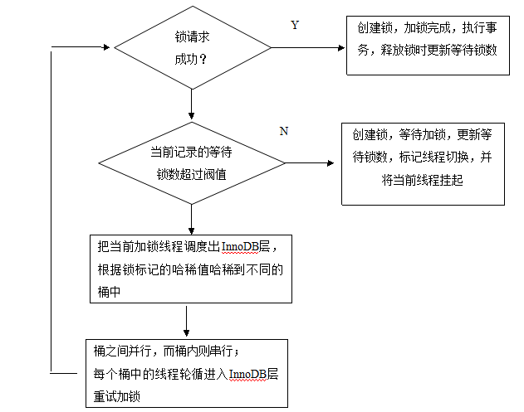
加锁逻辑图

Slide 11
优化效果
Default: 50
Deadlock Disabled: 250
Hot Rows Control: 10500
测试

Slide 12

QA

